Slide 1
CHƯƠNG 2 CHỦ NGHĨA DUY VẬT BIỆN CHỨNG
I
VẬT CHẤT VÀ Ý THỨC
II
PHÉP BIỆN CHỨNG DUY VẬT
III
LÝ LUẬN NHẬN THỨC

Slide 2
I. VẬT CHẤT VÀ Ý THỨC
1. Vật chất và các hình thức tồn tại của vật chất
2. Nguồn gốc, bản chất và kết cấu của ý thức
3. Mối quan hệ giữa vật chất và ý thức

Slide 3
1. Vật chất và các hình thức tồn tại của vật chất
Quan niệm của chủ nghĩa duy tâm và chủ nghĩa duy vật trước Mác về phạm trù vật chất
Cuộc cách mạng trong khoa học tự nhiên cuối thế kỷ XIX - đầu thế kỷ XX và sự phá sản của các quan điểm duy vật siêu hình về vật chất
Quan niệm của triết học Mác - Lênin về vật chất
Tính thống nhất vật chất của thế giới
Các hình thức tồn tại của vật chất
a.
b.
c.
d.
e.

Slide 4

1. Vật chất và các hình thức tồn tại của vật chất
a. Quan niệm của chủ nghĩa duy tâm và chủ nghĩa duy vật trước Mác về phạm trù vật chất
Quan niệm của chủ nghĩa duy tâm:
Thừa nhận sự tồn tại của sự vật, hiện tượng vật chất nhưng phủ định đặc tính tồn tại khách quan của chúng
Quan niệm của chủ nghĩa duy vật trước Mác về vật chất
Quan niệm của CNDV thời cổ đại
Phương Đông cổ đại
Phương Tây cổ đại

Slide 5
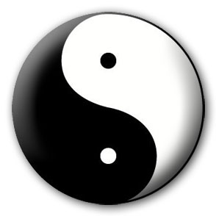
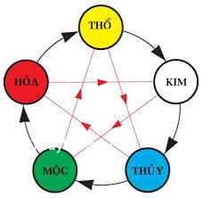
Quan niệm của chủ nghĩa duy vật thời cổ đại về vật chất
Thuyết tứ đại (Ấn Độ): đất, nước, lửa, gió
Phương Đông cổ đại
Thuyết Âm - Dương cho rằng có hai lực lượng âm - dương đối lập nhau nhưng lại gắn bó, cố kết với nhau trong mọi vật, là khởi nguyên của mọi sự sinh thành, biến hóa.
Thuyết Ngũ Hành coi năm yếu tố: Kim, Mộc, Thủy, Hỏa, Thổ là những yếu tố khởi nguyên cấu tạo nên mọi vật.

Slide 6
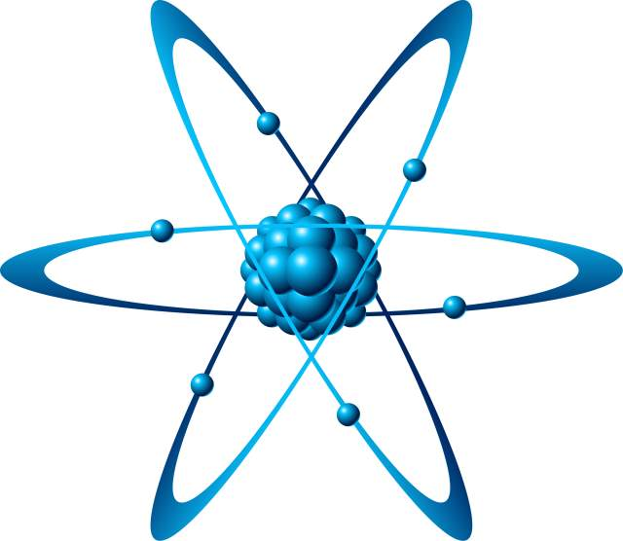



Quan niệm của chủ nghĩa duy vật thời cổ đại về vật chất
Phương Tây cổ đại
Talét
Anaximen
Vật chất là nguyên tử
Đêmôcrit
Hêraclít

Slide 7
CHƯƠNG I. CHỦ NGHĨA DUY VẬT BIỆN CHỨNG
Quan niệm của chủ nghĩa duy vật thời cổ đại về vật chất
Tích cực
Hạn chế
Xuất phát từ chính thế giới vật chất để giải thích thế giới
Là cơ sở để các nhà triết học duy vật về sau phát triển quan điểm về thế giới vật chất
=> Vật chất được coi là cơ sở đầu tiên của mọi sự vật hiện tượng trong thế giới khách quan
Nhưng họ đã đồng nhất vật chất với một dạng vật thể cụ thể
=> Lấy một vật chất cụ thể để giải thích cho toàn bộ thế giới vật chất ấy
Những yếu tố khởi nguyên mà các nhà tư tưởng nêu ra đều mới chỉ là các giả định, còn mang tính chất trực quan cảm tính, chưa được chứng minh về mặt khoa học.

Slide 8
CHƯƠNG I. CHỦ NGHĨA DUY VẬT BIỆN CHỨNG
Quan niệm về vật chất của CNDV thời cận đại
Đồng nhất vật chất với khối lượng; giải thích sự vận động của thế giới vật chất trên nền tảng cơ học; tách rời vật chất khỏi vận động, không gian và thời gian
Chứng minh sự tồn tại thực sự của nguyên tử là phần tử nhỏ nhất của vật chất vĩ mô thông qua thực nghiệm của vật lý học cổ điển
Không đưa ra được sự khái quát triết học trong quan niệm về thế giới vật chất
=> Hạn chế phương pháp luận siêu hình

Slide 9
b. Cuộc cách mạng trong khoa học tự nhiên cuối thế kỷ XIX,
đầu thế kỷ XX , và sự phá sản của các quan điểm duy vật
siêu hình về vật chất
A.Anhxtanh:
Thuyết tương đối hẹp và thuyết tương đối rộng
Kaufman chứng minh khối lượng biến đổi theo vận tốc của điện tử
1895
1896
1897
1901
1905, 1916
Tômxơn phát hiện ra điện tử
Béc-cơ-ren phát hiện được hiện tượng phóng xạ
Rơn-ghen phát hiện ra tia X

Slide 10
b. Cuộc cách mạng trong khoa học tự nhiên cuối thế kỷ XIX, đầu thế kỷ XX , và sự phá sản của các quan điểm duy vật siêu hình về vật chất
Các nhà khoa học, triết học duy vật tự phát hoài nghi quan niệm về vật chất của Chủ nghĩa duy vật trước
Chủ nghĩa duy tâm trong một số khoa học tấn công và phủ nhận quan niệm về vật chất của chủ nghĩa duy vật
Một số nhà khoa học tự nhiên trượt từ chủ nghĩa duy vật máy móc, siêu hình sang chủ nghĩa tương đối, rồi rơi vào chủ nghĩa duy tâm

Slide 11

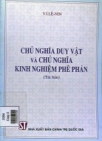
V.I.Lênin đã phân tích tình hình phức tạp đó và chỉ rõ:
Vật lý học không bị khủng hoảng, mà đó chính là dấu hiệu của một cuộc cách mạng trong khoa học tự nhiên
Cái bị tiêu tan không phải là nguyên tử, không phải “vật chất tiêu tan” mà chỉ có giới hạn hiểu biết của con người về vật chất là tiêu tan
Những phát minh có giá trị to lớn của vật lý học đương thời không hề bác bỏ vật chất mà chỉ làm rõ hơn hiểu biết còn hạn chế của con người về vật chất
Năm 1908

Slide 12
a. Quan niệm của triết học Mác - Lênin về vật chất
Quan niệm của Ph.Ăngghen
Để có một quan niệm đúng đắn về vật chất, cần phải có sự phân biệt rõ ràng giữa vật chất với tính cách là một phạm trù triết học, một sáng tạo, một công trình trí óc của tư duy con người trong quá trình phản ánh hiện thực chứ không phải là sản phẩm chủ quan của tư duy
Các sự vật, hiện tượng của thế giới, dù rất phong phú, muôn vẻ nhưng chúng vẫn có một đặc tính chung, thống nhất đó là tính vật chất - tính tồn tại, độc lập không lệ thuộc vào ý thức

Slide 13
a. Quan niệm của triết học Mác - Lênin về vật chất
Quan niệm của V.I.Lênin
V.I.Lênin đã tiến hành tổng kết toàn diện những thành tựu mới nhất của khoa học, đấu tranh chống mọi biểu hiện của chủ nghĩa hoài nghi, duy tâm
Lênin đã tìm kiếm phương pháp định nghĩa mới cho phạm trù vật chất thông qua đối lập với phạm trù ý thức

Slide 14

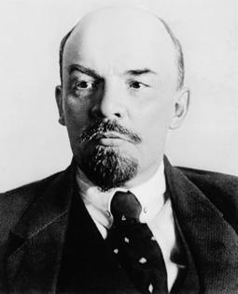
Định nghĩa vật chất của V.I.Lênin
“Vật chất là một phạm trù triết học dùng để chỉ thực tại khách quan được đem lại cho con người trong cảm giác, được cảm giác của chúng ta chép lại, chụp lại, phản ánh, và tồn tại không lệ thuộc vào cảm giác”.

Slide 15
Định nghĩa vật chất của V.I.Lê-nin
Phạm trù triết học
Phương pháp định nghĩa
Vật chất
Phương pháp định nghĩa không thông thường
Không quy được khái niệm cần định nghĩa vào một khái niệm khác rộng hơn, đồng thời chỉ ra đặc điểm riêng của nó.
Ý thức

Slide 16

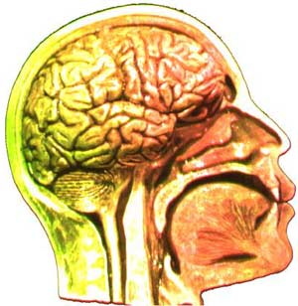
Định nghĩa vật chất của V.I.Lê-nin
Nội dung định nghĩa
Thuộc tính cơ bản nhất, phổ biến nhất của mọi dạng vật chất là Tồn tại khách quan.
Thứ hai:
“Vật chất là một phạm trù triết học dùng để chỉ thực tại khách quan được đem lại cho con người trong cảm giác, được cảm giác của chúng ta chép lại, chụp lại, phản ánh, và tồn tại không lệ thuộc vào cảm giác”.
Tồn tại khách quan

Slide 17
Định nghĩa vật chất của V.I.Lê-nin
Nội dung định nghĩa
Thứ ba:
“Vật chất là một phạm trù triết học dùng để chỉ thực tại khách quan được đem lại cho con người trong cảm giác, được cảm giác của chúng ta chép lại, chụp lại, phản ánh, và tồn tại không lệ thuộc vào cảm giác”.
“Vật chất là một phạm trù triết học dùng để chỉ thực tại khách quan được đem lại cho con người trong cảm giác, được cảm giác của chúng ta chép lại, chụp lại, phản ánh, và tồn tại không lệ thuộc vào cảm giác”.
Vật chất
Ý thức
“Chép lại, chụp lại, phản ánh”
Có thể nhận thức được

Slide 18
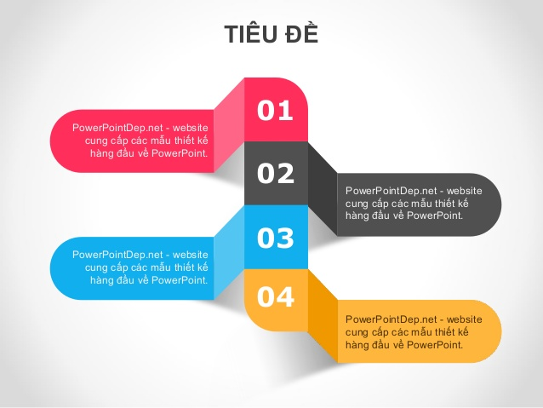
Ý nghĩa định nghĩa vật chất của V.I.Lênin
Giải quyết một cách đúng đắn và triệt để cả hai mặt vấn đề cơ bản của triết học
Triệt để khắc phục hạn chế của CNDV cũ, bác bỏ CNDT, bất khả tri
Khắc phục được khủng hoảng, đem lại niềm tin trong khoa học tự nhiên
Tạo tiền đề xây dựng quan điểm duy vật về xã hội, và lịch sử loài người
Là cơ sở để xây dựng nền tảng vững chắc cho sự liên minh ngày càng chặt chẽ giữa triết học duy vật biện chứng với khoa học
05

Slide 19
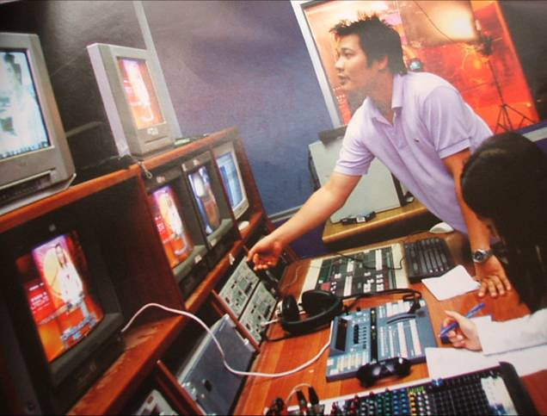
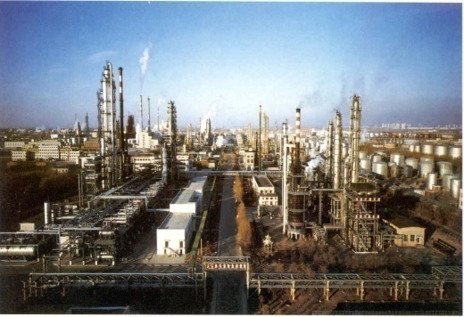
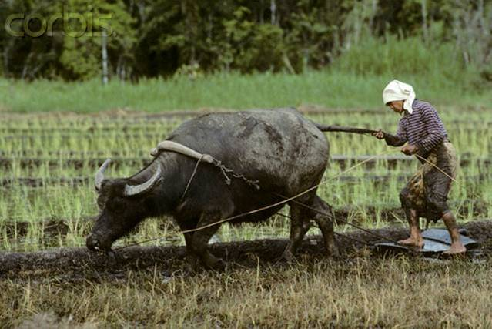

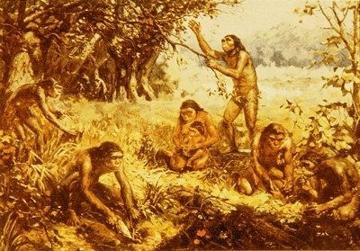
b) Các hình thức tồn tại của vật chất
Hàng vạn năm
Khoảng
400 năm
Cuối TK XX

Slide 20
Vận động là một phương thức tồn tại của vật chất
Vật chất chỉ tồn tại bằng cách vận động và chỉ thông qua vận động mà vật chất biểu hiện sự tồn tại của mình
Con người chỉ nhận thức sâu sắc về sự vật thông qua trạng thái vận động của giới vật chất
sự vật A
sự vật C
sự vật B
Sản phẩm
Hàng hoá
Tư liệu tiêu dùng
Tồn tại
khách quan
Tồn tại
Khách quan
Tồn tai khách quan
Từ sản xuất đến tiêu dùng

Slide 21
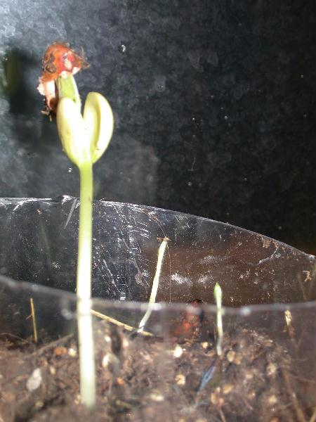
Vận động là một thuộc tính cố hữu của vật chất
Vận động của vật chất là vận động tự thân
(chống quan điểm duy tâm và siêu hình về vận động)
Vận động sinh ra cùng với sự vật và chỉ mất đi khi sự vật mất đi => chuyển hóa thành sự vật và hình thức vận động khác (vận động nói chung vĩnh cửu)

Slide 22

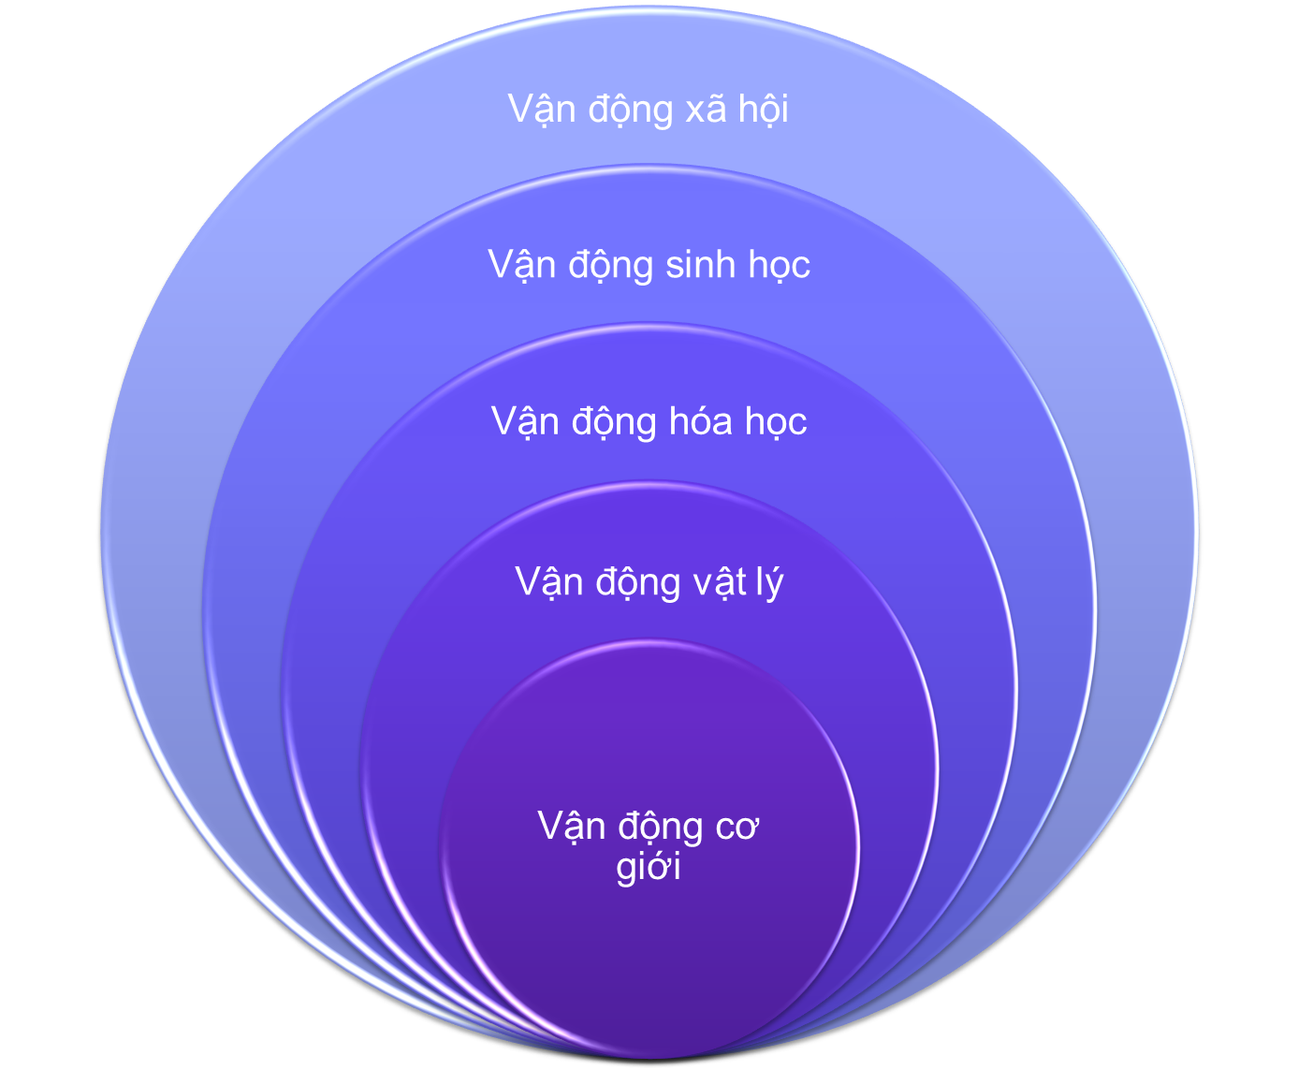
CÁC HÌNH THỨC VẬN ĐỘNG CỦA VẬT CHẤT
Các hình thức vận động nói trên khác nhau về chất, từ vận động cơ học đến vận động xã hội là sự khác nhau về trình độ của sư vận động.
Các hình thức vận động cao xuất hiện trên cơ sở các hình thức vận động thấp hơn. Trong khi các hình thức vận động thấp hơn không có khẳ năng bao hàm các hình thức vận động ở trình độ cao.
Trong sự tồn tại của mình mỗi một sự vật có thể gắn liền với nhiều hình thức vận động khác nhau. Tuy nhiên bản thân sự tồn tại của sự vật bao giờ cũng đặc trưng bởi hình thức vận động cao nhất.

Slide 23
Mối quan hệ giữa vận động và đứng im
Tuyệt đối
Vận
động
Vật chất vô cùng
Vô tận
Vĩnh viễn
Chỉ xảy ra trong 1 quan hệ nhất định
chứ không phải mọi quan hệ cùng 1 lúc
Đứng
im
Đứng
im
Chỉ xảy ra với 1 hình thức vận động chứ
không phải với mọi hình thức vận động
Chỉ biểu hiện khi sự vật còn là nó chưa
biến đổi thành cái khác
Tạm
thời
Vận động cá biệt có xu hướng hình thành sự vật
Vận động nói chung có xu hướng làm sự vật không
ngừng biến đổi

Slide 24
e. Tính thống nhất vật chất của thế giới
Chỉ có một thế giới duy nhất là thế giới vật chất, có trước, quyết định ý thức con người
Thế giới thống nhất ở tính vật chất của nó
Thế giới vật chất tồn tại vĩnh viễn, không tự nhiên sinh ra, không mất đi.
Mọi tồn tại của thế giới vật chất đều là những dạng cụ thể của vật chất, nên chúng có mối liên hệ qua lại, tác động qua lại lẫn nhau.

Slide 25
2. Nguồn gốc, bản chất và kết cấu của ý thức
a.
Nguồn gốc của ý thức
b.
Bản chất của ý thức
c.
Kết cấu của ý thức

Slide 26
a) Các quan niệm về nguồn gốc của ý thức
CNDT
Ý thức là bản thể đầu tiên, tồn tại vĩnh viễn, là nguyên nhân sinh thành, chi phối sự tồn tại, biến đổi của toàn bộ thế giới vật chất
CNDVSH
Xuất phát từ thế giới hiện thực để lý giải nguồn gốc của ý thức; coi ý thức cũng chỉ là một dạng vật chất đặc biệt, do vật chất sản sinh ra.
CNDVBC
Ý thức xuất hiện là kết quả của quá trình tiến hoá lâu dài của giới tự nhiên, của lịch sử trái đất, đồng thời là kết quả trực tiếp của thực tiễn xã hội - lịch sử của con người

Slide 27
2. Nguồn gốc, bản chất và kết cấu của ý thức
a. Nguồn gốc của ý thức
Bộ óc người
Nguồn gốc tự nhiên
Phản
ánh
Nguồn gốc
Của ý thức
Thế giới KQ
Lao động
Nguồn gốc xã hội
Ngôn ngữ

Slide 28
Bộ óc
Con
người
Con người:
ý thức
Bộ óc người và mối quan hệ giữa con người với thế giới khách quan tạo ra quá trình phản ánh năng động, sáng tạo.
=> Là nguồn gốc tự nhiên của ý thức
Giới
TN
Hữu
sinh
Phản
ánh
Sinh
học
Động vật bậc cao:
Phản ánh tâm lý
Các
Trình
độ
Phản
ánh
Của
Thế
Giới
Vật
chât
Nguồn
gốc
tự
nhiên
của
ý
thức
Động vật có hệ TK:
Phản xạ vô ĐK
Động vật chưa có TK:
Tính cảm ứng
Giới
TN
Vô
sinh
Thực vật:
Tính kích thích
Phản
ánh
Cơ
Lý
hóa
Thế
giới
khách
quan
Thụ động
Chưa lựa chọn

Slide 29
Lao
động
Hoàn thiện dần chức năng của bộ óc
Từ dáng đi khom chuyển thành
dáng đi thẳng
Nguồn gốc
Xã hội
của ý thức
Nhận thức sự vật có hệ thống
Nối dài giác quan của con người
Hình thành ngôn ngữ
Ngôn
ngữ
Chuyển tải tư duy, ý thức
Đỡ lệ thuộc vào các đối tượng vật chất
cụ thể -> Tư duy phát triển

Slide 30
Lao
động
Tạo ra của cải vật chất đồng thời là
nhân tố quyết định hình thành
bộ óc người
Thông qua lao động các giác quan hoàn thiện
Con người nhận dạng và phân loại
thông tin
Nguồn
gốc
Xã hội
của ý
thức
Phương pháp tư duy khoa học được
hình thành từ cảm tính đến lý tính
Hình thành ngôn ngữ
Chuyển tải tư duy, ý thức
Ngôn
ngữ
Đỡ lệ thuộc vào các đối tượng vật chất
cụ thể -> Tư duy phát triển

Slide 31
b) Bản chất của ý thức
Ý thức là "hình ảnh" về hiện thực khách quan trong óc người;
Nội dung phản ánh là khách quan
Hình thức phản ánh là chủ quan
Ý thức là hình
ảnh chủ quan
của thế giới
khách quan
Bản
chất
của
ý
thức
Ý thức là sự
phản ánh
tích cực,
sáng tạo
gắn với
thực tiễn
xã hội
Trao đổi thông tin giữa
chủ thể và đối tượng phản ánh
Xây dựng các học thuyết
Lý thuyết khoa học
Ý thức mang
bản chất
lịch sử
- xã hội
Vận dụng để cải tạo
hoạt động thực tiễn
Điều kiện LS
Quan hệ xã hội

Slide 32
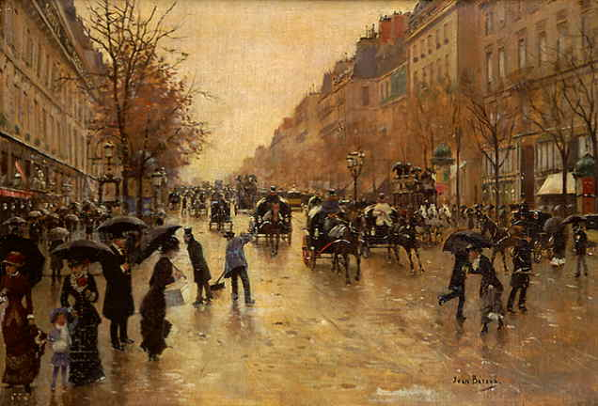
c) Kết cấu của ý thức
TNC
Các lớp cấu trúc của ý thức:
- Tri thức
Tình cảm
Niềm tin
Ý chí
Các cấp độ của ý thức
Tự ý thức
Tiềm thức
Vô thức
Vấn đề trí tuệ nhân tạo:
Phân biệt ý thức con người và máy tính điện tử là 2 quá trình khác nhau về bản chất

Slide 33
CHƯƠNG 2 CHỦ NGHĨA DUY VẬT BIỆN CHỨNG
I
VẬT CHẤT VÀ Ý THỨC
II
PHÉP BIỆN CHỨNG DUY VẬT
III
LÝ LUẬN NHẬN THỨC

Slide 34
I. VẬT CHẤT VÀ Ý THỨC
1. Vật chất và các hình thức tồn tại của vật chất
2. Nguồn gốc, bản chất và kết cấu của ý thức
3. Mối quan hệ giữa vật chất và ý thức

Slide 35
1. Vật chất và các hình thức tồn tại của vật chất
Quan niệm của chủ nghĩa duy tâm và chủ nghĩa duy vật trước Mác về phạm trù vật chất
Cuộc cách mạng trong khoa học tự nhiên cuối thế kỷ XIX - đầu thế kỷ XX và sự phá sản của các quan điểm duy vật siêu hình về vật chất
Quan niệm của triết học Mác - Lênin về vật chất
Tính thống nhất vật chất của thế giới
Các hình thức tồn tại của vật chất
a.
b.
c.
d.
e.

Slide 36
1. Vật chất và các hình thức tồn tại của vật chất
a. Quan niệm của chủ nghĩa duy tâm và chủ nghĩa duy vật trước Mác về phạm trù vật chất
Quan niệm của chủ nghĩa duy tâm:
Thừa nhận sự tồn tại của sự vật, hiện tượng vật chất nhưng phủ định đặc tính tồn tại khách quan của chúng
Quan niệm của chủ nghĩa duy vật trước Mác về vật chất
Quan niệm của CNDV thời cổ đại
Phương Đông cổ đại
Phương Tây cổ đại

Slide 37
Quan niệm của chủ nghĩa duy vật thời cổ đại về vật chất
Thuyết tứ đại (Ấn Độ): đất, nước, lửa, gió
Phương Đông cổ đại
Thuyết Âm - Dương cho rằng có hai lực lượng âm - dương đối lập nhau nhưng lại gắn bó, cố kết với nhau trong mọi vật, là khởi nguyên của mọi sự sinh thành, biến hóa.
Thuyết Ngũ Hành coi năm yếu tố: Kim, Mộc, Thủy, Hỏa, Thổ là những yếu tố khởi nguyên cấu tạo nên mọi vật.

Slide 38
Quan niệm của chủ nghĩa duy vật thời cổ đại về vật chất
Phương Tây cổ đại
Talét
Anaximen
Vật chất là nguyên tử
Đêmôcrit
Hêraclít

Slide 39
CHƯƠNG I. CHỦ NGHĨA DUY VẬT BIỆN CHỨNG
Quan niệm của chủ nghĩa duy vật thời cổ đại về vật chất
Tích cực
Hạn chế
Xuất phát từ chính thế giới vật chất để giải thích thế giới
Là cơ sở để các nhà triết học duy vật về sau phát triển quan điểm về thế giới vật chất
=> Vật chất được coi là cơ sở đầu tiên của mọi sự vật hiện tượng trong thế giới khách quan
Nhưng họ đã đồng nhất vật chất với một dạng vật thể cụ thể
=> Lấy một vật chất cụ thể để giải thích cho toàn bộ thế giới vật chất ấy
Những yếu tố khởi nguyên mà các nhà tư tưởng nêu ra đều mới chỉ là các giả định, còn mang tính chất trực quan cảm tính, chưa được chứng minh về mặt khoa học.

Slide 40
CHƯƠNG I. CHỦ NGHĨA DUY VẬT BIỆN CHỨNG
Quan niệm về vật chất của CNDV thời cận đại
Đồng nhất vật chất với khối lượng; giải thích sự vận động của thế giới vật chất trên nền tảng cơ học; tách rời vật chất khỏi vận động, không gian và thời gian
Chứng minh sự tồn tại thực sự của nguyên tử là phần tử nhỏ nhất của vật chất vĩ mô thông qua thực nghiệm của vật lý học cổ điển
Không đưa ra được sự khái quát triết học trong quan niệm về thế giới vật chất
=> Hạn chế phương pháp luận siêu hình

Slide 41
b. Cuộc cách mạng trong khoa học tự nhiên cuối thế kỷ XIX,
đầu thế kỷ XX , và sự phá sản của các quan điểm duy vật
siêu hình về vật chất
A.Anhxtanh:
Thuyết tương đối hẹp và thuyết tương đối rộng
Kaufman chứng minh khối lượng biến đổi theo vận tốc của điện tử
1895
1896
1897
1901
1905, 1916
Tômxơn phát hiện ra điện tử
Béc-cơ-ren phát hiện được hiện tượng phóng xạ
Rơn-ghen phát hiện ra tia X

Slide 42
b. Cuộc cách mạng trong khoa học tự nhiên cuối thế kỷ XIX, đầu thế kỷ XX , và sự phá sản của các quan điểm duy vật siêu hình về vật chất
Các nhà khoa học, triết học duy vật tự phát hoài nghi quan niệm về vật chất của Chủ nghĩa duy vật trước
Chủ nghĩa duy tâm trong một số khoa học tấn công và phủ nhận quan niệm về vật chất của chủ nghĩa duy vật
Một số nhà khoa học tự nhiên trượt từ chủ nghĩa duy vật máy móc, siêu hình sang chủ nghĩa tương đối, rồi rơi vào chủ nghĩa duy tâm

Slide 43
V.I.Lênin đã phân tích tình hình phức tạp đó và chỉ rõ:
Vật lý học không bị khủng hoảng, mà đó chính là dấu hiệu của một cuộc cách mạng trong khoa học tự nhiên
Cái bị tiêu tan không phải là nguyên tử, không phải “vật chất tiêu tan” mà chỉ có giới hạn hiểu biết của con người về vật chất là tiêu tan
Những phát minh có giá trị to lớn của vật lý học đương thời không hề bác bỏ vật chất mà chỉ làm rõ hơn hiểu biết còn hạn chế của con người về vật chất
Năm 1908

Slide 44
a. Quan niệm của triết học Mác - Lênin về vật chất
Quan niệm của Ph.Ăngghen
Để có một quan niệm đúng đắn về vật chất, cần phải có sự phân biệt rõ ràng giữa vật chất với tính cách là một phạm trù triết học, một sáng tạo, một công trình trí óc của tư duy con người trong quá trình phản ánh hiện thực chứ không phải là sản phẩm chủ quan của tư duy
Các sự vật, hiện tượng của thế giới, dù rất phong phú, muôn vẻ nhưng chúng vẫn có một đặc tính chung, thống nhất đó là tính vật chất - tính tồn tại, độc lập không lệ thuộc vào ý thức

Slide 45
a. Quan niệm của triết học Mác - Lênin về vật chất
Quan niệm của V.I.Lênin
V.I.Lênin đã tiến hành tổng kết toàn diện những thành tựu mới nhất của khoa học, đấu tranh chống mọi biểu hiện của chủ nghĩa hoài nghi, duy tâm
Lênin đã tìm kiếm phương pháp định nghĩa mới cho phạm trù vật chất thông qua đối lập với phạm trù ý thức

Slide 46
Định nghĩa vật chất của V.I.Lênin
“Vật chất là một phạm trù triết học dùng để chỉ thực tại khách quan được đem lại cho con người trong cảm giác, được cảm giác của chúng ta chép lại, chụp lại, phản ánh, và tồn tại không lệ thuộc vào cảm giác”.

Slide 47
Định nghĩa vật chất của V.I.Lê-nin
Phạm trù triết học
Phương pháp định nghĩa
Vật chất
Phương pháp định nghĩa không thông thường
Không quy được khái niệm cần định nghĩa vào một khái niệm khác rộng hơn, đồng thời chỉ ra đặc điểm riêng của nó.
Ý thức

Slide 48
Định nghĩa vật chất của V.I.Lê-nin
Nội dung định nghĩa
Thuộc tính cơ bản nhất, phổ biến nhất của mọi dạng vật chất là Tồn tại khách quan.
Thứ hai:
“Vật chất là một phạm trù triết học dùng để chỉ thực tại khách quan được đem lại cho con người trong cảm giác, được cảm giác của chúng ta chép lại, chụp lại, phản ánh, và tồn tại không lệ thuộc vào cảm giác”.
Tồn tại khách quan

Slide 49
Định nghĩa vật chất của V.I.Lê-nin
Nội dung định nghĩa
Thứ ba:
“Vật chất là một phạm trù triết học dùng để chỉ thực tại khách quan được đem lại cho con người trong cảm giác, được cảm giác của chúng ta chép lại, chụp lại, phản ánh, và tồn tại không lệ thuộc vào cảm giác”.
“Vật chất là một phạm trù triết học dùng để chỉ thực tại khách quan được đem lại cho con người trong cảm giác, được cảm giác của chúng ta chép lại, chụp lại, phản ánh, và tồn tại không lệ thuộc vào cảm giác”.
Vật chất
Ý thức
“Chép lại, chụp lại, phản ánh”
Có thể nhận thức được

Slide 50
Ý nghĩa định nghĩa vật chất của V.I.Lênin
Giải quyết một cách đúng đắn và triệt để cả hai mặt vấn đề cơ bản của triết học
Triệt để khắc phục hạn chế của CNDV cũ, bác bỏ CNDT, bất khả tri
Khắc phục được khủng hoảng, đem lại niềm tin trong khoa học tự nhiên
Tạo tiền đề xây dựng quan điểm duy vật về xã hội, và lịch sử loài người
Là cơ sở để xây dựng nền tảng vững chắc cho sự liên minh ngày càng chặt chẽ giữa triết học duy vật biện chứng với khoa học
05

Slide 51
b) Các hình thức tồn tại của vật chất
Hàng vạn năm
Khoảng
400 năm
Cuối TK XX

Slide 52
Vận động là một phương thức tồn tại của vật chất
Vật chất chỉ tồn tại bằng cách vận động và chỉ thông qua vận động mà vật chất biểu hiện sự tồn tại của mình
Con người chỉ nhận thức sâu sắc về sự vật thông qua trạng thái vận động của giới vật chất
sự vật A
sự vật C
sự vật B
Sản phẩm
Hàng hoá
Tư liệu tiêu dùng
Tồn tại
khách quan
Tồn tại
Khách quan
Tồn tai khách quan
Từ sản xuất đến tiêu dùng

Slide 53
Vận động là một thuộc tính cố hữu của vật chất
Vận động của vật chất là vận động tự thân
(chống quan điểm duy tâm và siêu hình về vận động)
Vận động sinh ra cùng với sự vật và chỉ mất đi khi sự vật mất đi => chuyển hóa thành sự vật và hình thức vận động khác (vận động nói chung vĩnh cửu)

Slide 54
CÁC HÌNH THỨC VẬN ĐỘNG CỦA VẬT CHẤT
Các hình thức vận động nói trên khác nhau về chất, từ vận động cơ học đến vận động xã hội là sự khác nhau về trình độ của sư vận động.
Các hình thức vận động cao xuất hiện trên cơ sở các hình thức vận động thấp hơn. Trong khi các hình thức vận động thấp hơn không có khẳ năng bao hàm các hình thức vận động ở trình độ cao.
Trong sự tồn tại của mình mỗi một sự vật có thể gắn liền với nhiều hình thức vận động khác nhau. Tuy nhiên bản thân sự tồn tại của sự vật bao giờ cũng đặc trưng bởi hình thức vận động cao nhất.

Slide 55
Mối quan hệ giữa vận động và đứng im
Tuyệt đối
Vận
động
Vật chất vô cùng
Vô tận
Vĩnh viễn
Chỉ xảy ra trong 1 quan hệ nhất định
chứ không phải mọi quan hệ cùng 1 lúc
Đứng
im
Đứng
im
Chỉ xảy ra với 1 hình thức vận động chứ
không phải với mọi hình thức vận động
Chỉ biểu hiện khi sự vật còn là nó chưa
biến đổi thành cái khác
Tạm
thời
Vận động cá biệt có xu hướng hình thành sự vật
Vận động nói chung có xu hướng làm sự vật không
ngừng biến đổi

Slide 56
e. Tính thống nhất vật chất của thế giới
Chỉ có một thế giới duy nhất là thế giới vật chất, có trước, quyết định ý thức con người
Thế giới thống nhất ở tính vật chất của nó
Thế giới vật chất tồn tại vĩnh viễn, không tự nhiên sinh ra, không mất đi.
Mọi tồn tại của thế giới vật chất đều là những dạng cụ thể của vật chất, nên chúng có mối liên hệ qua lại, tác động qua lại lẫn nhau.

Slide 57
2. Nguồn gốc, bản chất và kết cấu của ý thức
a.
Nguồn gốc của ý thức
b.
Bản chất của ý thức
c.
Kết cấu của ý thức

Slide 58
a) Các quan niệm về nguồn gốc của ý thức
CNDT
Ý thức là bản thể đầu tiên, tồn tại vĩnh viễn, là nguyên nhân sinh thành, chi phối sự tồn tại, biến đổi của toàn bộ thế giới vật chất
CNDVSH
Xuất phát từ thế giới hiện thực để lý giải nguồn gốc của ý thức; coi ý thức cũng chỉ là một dạng vật chất đặc biệt, do vật chất sản sinh ra.
CNDVBC
Ý thức xuất hiện là kết quả của quá trình tiến hoá lâu dài của giới tự nhiên, của lịch sử trái đất, đồng thời là kết quả trực tiếp của thực tiễn xã hội - lịch sử của con người

Slide 59
2. Nguồn gốc, bản chất và kết cấu của ý thức
a. Nguồn gốc của ý thức
Bộ óc người
Nguồn gốc tự nhiên
Phản
ánh
Nguồn gốc
Của ý thức
Thế giới KQ
Lao động
Nguồn gốc xã hội
Ngôn ngữ

Slide 60
Bộ óc
Con
người
Con người:
ý thức
Bộ óc người và mối quan hệ giữa con người với thế giới khách quan tạo ra quá trình phản ánh năng động, sáng tạo.
=> Là nguồn gốc tự nhiên của ý thức
Giới
TN
Hữu
sinh
Phản
ánh
Sinh
học
Động vật bậc cao:
Phản ánh tâm lý
Các
Trình
độ
Phản
ánh
Của
Thế
Giới
Vật
chât
Nguồn
gốc
tự
nhiên
của
ý
thức
Động vật có hệ TK:
Phản xạ vô ĐK
Động vật chưa có TK:
Tính cảm ứng
Giới
TN
Vô
sinh
Thực vật:
Tính kích thích
Phản
ánh
Cơ
Lý
hóa
Thế
giới
khách
quan
Thụ động
Chưa lựa chọn

Slide 61
Lao
động
Hoàn thiện dần chức năng của bộ óc
Từ dáng đi khom chuyển thành
dáng đi thẳng
Nguồn gốc
Xã hội
của ý thức
Nhận thức sự vật có hệ thống
Nối dài giác quan của con người
Hình thành ngôn ngữ
Ngôn
ngữ
Chuyển tải tư duy, ý thức
Đỡ lệ thuộc vào các đối tượng vật chất
cụ thể -> Tư duy phát triển

Slide 62
Lao
động
Tạo ra của cải vật chất đồng thời là
nhân tố quyết định hình thành
bộ óc người
Thông qua lao động các giác quan hoàn thiện
Con người nhận dạng và phân loại
thông tin
Nguồn
gốc
Xã hội
của ý
thức
Phương pháp tư duy khoa học được
hình thành từ cảm tính đến lý tính
Hình thành ngôn ngữ
Chuyển tải tư duy, ý thức
Ngôn
ngữ
Đỡ lệ thuộc vào các đối tượng vật chất
cụ thể -> Tư duy phát triển

Slide 63
b) Bản chất của ý thức
Ý thức là "hình ảnh" về hiện thực khách quan trong óc người;
Nội dung phản ánh là khách quan
Hình thức phản ánh là chủ quan
Ý thức là hình
ảnh chủ quan
của thế giới
khách quan
Bản
chất
của
ý
thức
Ý thức là sự
phản ánh
tích cực,
sáng tạo
gắn với
thực tiễn
xã hội
Trao đổi thông tin giữa
chủ thể và đối tượng phản ánh
Xây dựng các học thuyết
Lý thuyết khoa học
Ý thức mang
bản chất
lịch sử
- xã hội
Vận dụng để cải tạo
hoạt động thực tiễn
Điều kiện LS
Quan hệ xã hội

Slide 64
c) Kết cấu của ý thức
TNC
Các lớp cấu trúc của ý thức:
- Tri thức
Tình cảm
Niềm tin
Ý chí
Các cấp độ của ý thức
Tự ý thức
Tiềm thức
Vô thức
Vấn đề trí tuệ nhân tạo:
Phân biệt ý thức con người và máy tính điện tử là 2 quá trình khác nhau về bản chất

